Slide 1
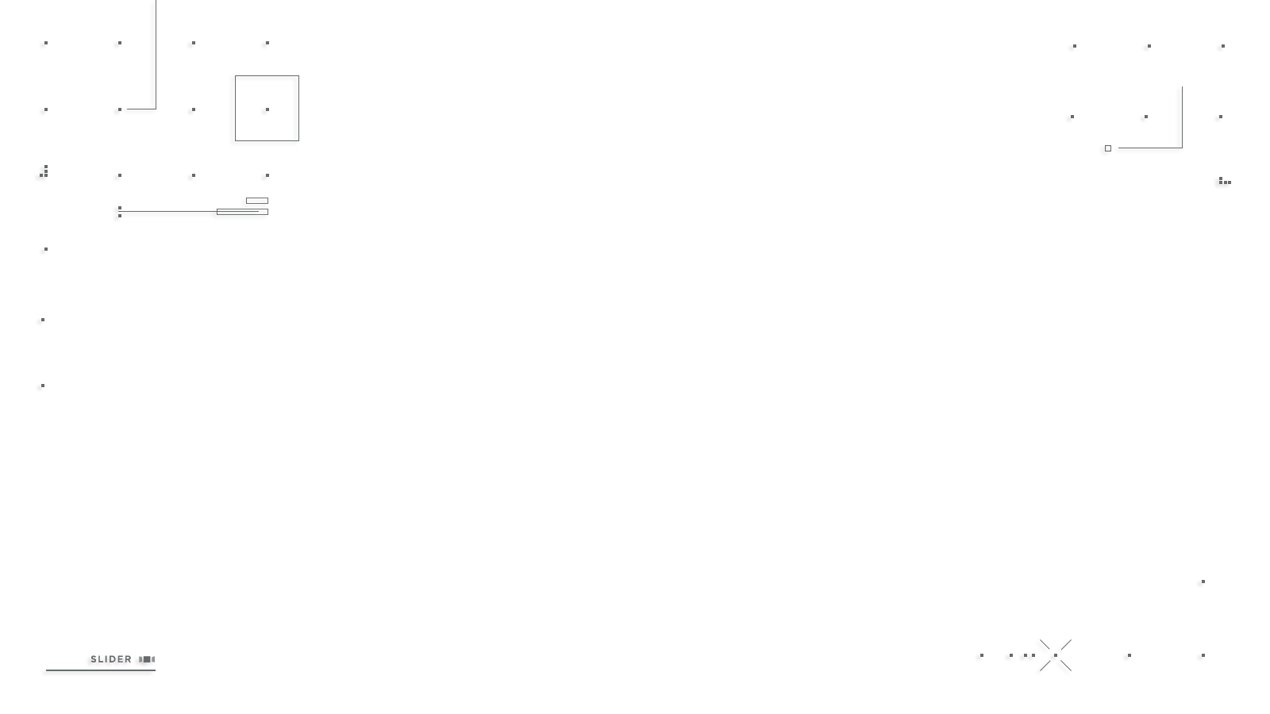

Compliance & Quality Assurance
2023

Slide 2
Introdução aos Testes de Software
Aula 2
Prof. Marcel Massa

Slide 3
Conteúdo
Testes Funcionais e Não-funcionais
Caixa Branca, Caixa Preta, Caixa Cinza
Técnicas de Caixa Branca
Técnicas de Caixa Preta
Partição de Equivalência
Análise de Valor Limite
Tabela de Decisão
Transição de estados
Outros tipos de teste
Confirmação e Regressão
Smoke e Sanity Tests
Testes Positivos e Negativos
Baseados em experiência

Slide 4
Conceitos Básicos
Testes Funcionais e Não-Funcionais
Testes Funcionais
Envolve testes que avaliam as funções que o sistema deve executar. Os requisitos funcionais podem ser descritos em especificações de requisitos, de negócios, épicos, histórias de usuários, casos de uso ou especificações funcionais. As funções são “o que” o sistema deve fazer.
Os testes funcionais devem ser realizados em todos os níveis de teste e considera o comportamento do software.
A cobertura funcional é a medida em que algum tipo de elemento funcional foi exercido por testes, ou seja, a porcentagem de requisitos funcionais que é validada por testes.
O projeto e a execução de testes funcionais podem envolver habilidades ou conhecimentos especiais, como o conhecimento específico de um problema de negócios que o software resolve ou o papel específico que o software desempenha

Slide 5
Conceitos Básicos
Testes Funcionais e Não-Funcionais
Alguns tipos de testes Funcionais:
Teste de regressão
Teste de confirmação
Teste exploratório
Smoke Test
Sanity Test

Slide 6
Conceitos Básicos
Testes Funcionais e Não-Funcionais
Testes Não-Funcionais
Avaliam as características do software, como usabilidade, performance ou segurança. O teste não funcional valida o "quão bem" o sistema se comporta.
O teste não-funcional deve, na medida do possível, também ser realizado em todos os níveis de teste. A descoberta tardia de defeitos não-funcionais pode ser extremamente perigosa e complexa de se resolver.

Slide 7
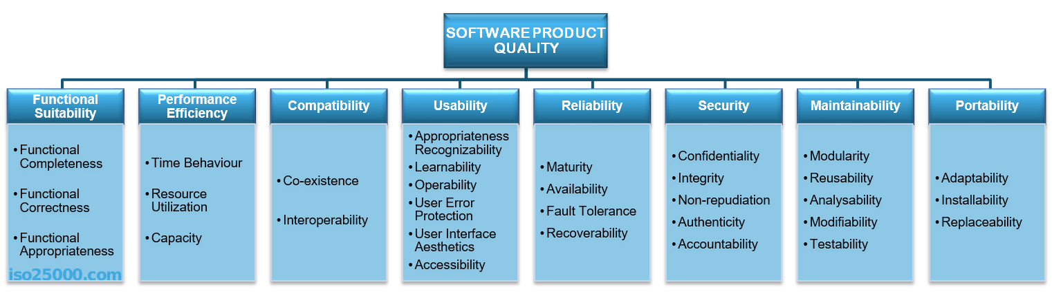
Conceitos Básicos
Testes Funcionais e Não-Funcionais
A norma ISO 25010 define um modelo com oito características de qualidade de software, com diversas classes e subclasses que podem ser objeto de testes não-funcionais:
Teste de Performance
Teste de Compatibilidade
Teste de Usabilidade
Teste de Acessibilidade
Teste de Confiabilidade
Teste de Segurança
Teste de Portabilidade
Etc.

Slide 8
Conceitos Básicos
Caixa Branca, Caixa Preta, Caixa Cinza
C
Testes de Caixa-Branca
São testes baseados na estrutura interna ou na implementação do sistema, que pode incluir código-fonte, arquitetura, fluxos de trabalho e fluxos de dados dentro do sistema. Portanto, o testador deve ter conhecimentos de programação e deve entender como o sistema foi implementado.
B
A
10011010
10011011
10011011
01000101
1010011010001110101101101101011100100101111011001000101100001011110001010000111010101001010100100101010110111010101101100110000101111000
Testes de Caixa-Preta
São testes baseados na especificação ou comportamento, fundamentados na documentação (requisitos, casos de uso, regras de negócio, etc.), e se concentram nas entradas e saídas do objeto de teste sem referência a sua estrutura interna.
?

Slide 9
Conceitos Básicos
Caixa Branca, Caixa Preta, Caixa Cinza
Testes de Caixa-Cinza
É uma combinação dos métodos de teste de caixa-preta e de caixa-branca (portanto, cinza ou semitransparente), onde a estrutura interna do software é parcialmente conhecida pelo testador.
Isso envolve ter acesso a estruturas de dados e algoritmos internos para fins de design de casos de teste, mas ainda testando no nível do usuário e usando técnicas de caixa-preta.
SW Functions
Module 1
Module 2
Module 3

Slide 10
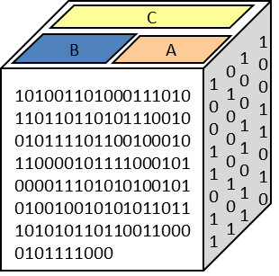
Caixa-Branca
Técnicas de Teste
Cobertura de instrução: técnica que testa as instruções executáveis do código. A cobertura é uma porcentagem do número de instruções executadas pelos testes em relação número total de instruções executáveis existentes, e o objetivo deve ser sempre a cobertura total (embora na prática isso nem sempre seja possível).
Cobertura de decisão: técnica que testa as decisões existentes no código e percorre o código implementado com base nos resultados da decisão. Decisões são pontos no código onde o fluxo de controle escolhe um de dois ou mais resultados possíveis (IF, ou SWITCH/CASE). Os testes de decisão não consideram como uma decisão com múltiplas condições é tomada e podem falhar na detecção de defeitos causados por combinações dessas condições.
Cobertura de condição/decisão modificada: técnica que considera como uma decisão é tomada quando inclui múltiplas condições. Verifica se cada uma das condições únicas afeta de forma independente e correta o resultado da decisão global, proporcionando, portanto, um nível de cobertura mais forte do que a instruções e decisões (quando há múltiplas condições).

Slide 11
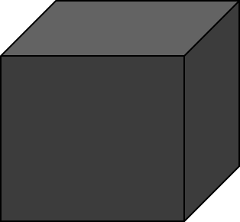
Caixa-Preta
Técnicas de Teste
Partição de equivalência: usada para criar partições de equivalência (geralmente chamadas classes de equivalência) a partir de conjuntos de valores que precisam ser processados da mesma maneira. Ao selecionar um valor representativo de uma partição, a cobertura para todos os itens na mesma partição é assumida. Alguns exemplos de classes de equivalência são: entradas válidas e não válidas; letras, números e caracteres especiais; valores segmentados por faixa, etc.).
Análise de valor limite: também chamada de BVA (Boundary Value Analysis), a técnica é usada para testar o manuseio adequado dos valores existentes nos limites das partições de equivalência ordenadas. O comportamento nos limites das partições de equivalência tem maior probabilidade de estar incorreto do que o comportamento dentro das partições. Normalmente usa-se o teste com 3 valores: o próprio valor limite, um valor antes e um valor depois.

Slide 12
Caixa-Preta
Técnicas de Teste
Exemplo: testar uma caixa de entrada de texto que aceita números entre 1 e 1000.
Partições de equivalência
Válidos (números de 1 a 1000)
Inválidos (letras, caracteres especiais, vazio)
Faixa aceita (1 a 1000)
Faixa não aceita (<1 ou >1000)
Valores limite
Limite inferior (1, 0 e 2 se for decimal)
Limite superior (1000, 999, 1001 se for decimal).

Slide 13
Caixa-Preta
Técnicas de Teste
Tabela de decisão: é uma representação tabular de um conjunto de condições e ações relacionadas, regras expressas que indicam qual ação deve ocorrer para qual conjunto de valores de condição. Condições e ações formam as linhas da tabela. Cada coluna corresponde a uma regra de decisão (combinação de condições que resultam na execução de determinadas ações) e deve ter um teste associado a ela.
Exemplo
Regra de negócio de um site de comércio eletrônico:
Ao adicionar no carrinho de compras produtos da categoria Eletrônicos com valor igual ou superior a 500,00, aplicar desconto de 10%. Se o usuário for cliente VIP, o desconto deve ser de 15%.
Ao adicionar no carrinho de compras produtos da categoria Eletro-domésticos com valor igual ou superior a 1000,00, aplicar desconto de 10%. Se o usuário for cliente VIP, o desconto deve ser de 15%.

Slide 14
Caixa-Preta
Técnicas de Teste
Exemplo

Slide 15
Caixa-Preta
Técnicas de Teste
Transição de estado: usado para testar a capacidade do sistema de entrar e sair de estados definidos por meio de transições válidas, assim como para tentar entrar em estados inválidos ou cobrir transições inválidas. Eventos fazem com que o sistema faça transições de estado e execute ações. Dependendo do estado do sistema, o mesmo evento pode resultar em comportamentos diferentes. Recomenda-se a criação de um diagrama de estados, com as transições válidas, e depois traduzi-lo a uma tabela de estados, adicionando também condições potencialmente inválidas.

Slide 16
Caixa-Preta
Técnicas de Teste
Exemplo: Máquina de estados de um relógio simples.
Diagrama de estados
Tabela de estados
Estado inicial
Entrada
Saída
Estado final

Slide 17
Outros Tipos de Teste
Teste de Confirmação: Depois que um defeito é corrigido, todos os casos de teste que falharam devido ao defeito devem ser executados novamente na nova versão. No mínimo, as etapas para reproduzir as falhas causadas pelo defeito devem ser executadas novamente, com a finalidade de confirmar se o defeito original foi corrigido com sucesso.
Teste de Regressão: É possível que uma alteração feita em uma parte do código (ou mesmo no ambiente), seja uma correção ou nova implementação, possa afetar acidentalmente o comportamento de outras partes do sistema. Tais efeitos colaterais não intencionais são chamados de regressões. Portanto, o teste de regressão envolve a execução de um conjunto testes básicos que abrangem as principais funcionalidades do sistema, com o intuito detectar eventuais efeitos colaterais indesejados. Os conjuntos de testes de regressão são executados muitas vezes (em toda nova release), portanto é um forte candidato à automação.

Slide 18
Outros Tipos de Teste
Smoke Tests: pequeno grupo de testes que verifica se as funcionalidades básicas do sistema estão operacionais em uma determinada release. Eles devem ser sempre os primeiros testes executados no escopo, sendo que a aprovação neles é a condição para a continuidade das demais atividades de teste programadas.
Sanity Tests: o teste de sanidade é feito quando o tempo disponível para validação é muito curto, sendo então um conjunto pequeno de testes simples, mas que deve cobrir todas as funcionalidades principais do sistema. Pode ser considerado um subconjunto do Teste de Regressão. Ao contrário do Smoke Test e do Teste de Regressão, que são os testes iniciais de um escopo maior, o Sanity Test normalmente é o único escopo possível para a release, dada a restrição de tempo.

Slide 19
Outros Tipos de Teste
Testes Positivos: também chamado de teste de “caminho feliz”, é normalmente a primeira abordagem que um testador usaria numa atividade de teste. Ele considera o cenário perfeito do usuário final, usando dados válidos e corretos como entrada ou apenas executando as ações como deveria ser feito. O método testa se o sistema faz o que deveria fazer.
Testes Negativos: também chamado de teste de “caminho errado”, tem a intenção de garantir a estabilidade da aplicação. É o processo de validar o sistema usando dados inválidos ou performando ações da maneira incorreta, verificando se o sistema lida bem com tais situações e mostra mensagens de erro ao usuário como deveria. O método testa se o sistema não faz o que não deveria fazer.

Slide 20
Outros Tipos de Teste
Testes Baseados na Experiência
Suposição de Erros: técnica usada para prever a ocorrência defeitos e falhas com base no conhecimento do testador, que usa sua experiência para tentar adivinhar possíveis erros que poderiam ter sido cometidos no desenvolvimento. Informações importantes que compõem esse conhecimento são: comportamento da aplicação no passado, tipos de erros que tendem a ser cometidos, falhas em outros aplicativos similares, etc.
Testes Exploratórios: técnica em que testes informais (não pré-definidos) são modelados, executados, registrados e avaliados dinamicamente durante a execução da tarefa. Um bom teste exploratório é planejado, interativo e criativo. É frequentemente usado para complementar outras técnicas de teste e servir como base para o desenvolvimento de casos de teste adicionais.

Slide 21
Referências
ISTQB CTFL Syllabus v3.1.1: https://bcr.bstqb.org.br/docs/syllabus_ctfl_3.1.1br.pdf
ISTQB CTAL-TA Syllabus v3.1.2: https://bcr.bstqb.org.br/docs/syllabus_ctal_ta_3.1.2br.pdf
ISTQB CTAL-TTA Syllabus v4.0: https://bcr.bstqb.org.br/docs/syllabus_ctal_tta_4.0br1.pdf
https://softwaretestingfundamentals.com/
https://www.softwaretestinghelp.com/

